Slide 1

Infoabend
Auslandspraktikum
Herzlich Willkommen ☺

Slide 2
Agenda
AIESEC
Praktikum mit AIESEC
Kristof in Tübingen
nächste Schritte
Fragen

Slide 3
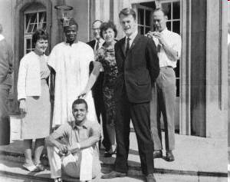
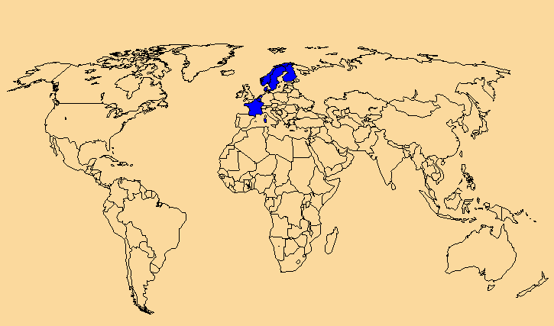
AIESEC
unparteiisch
international
unabhängig

Slide 4
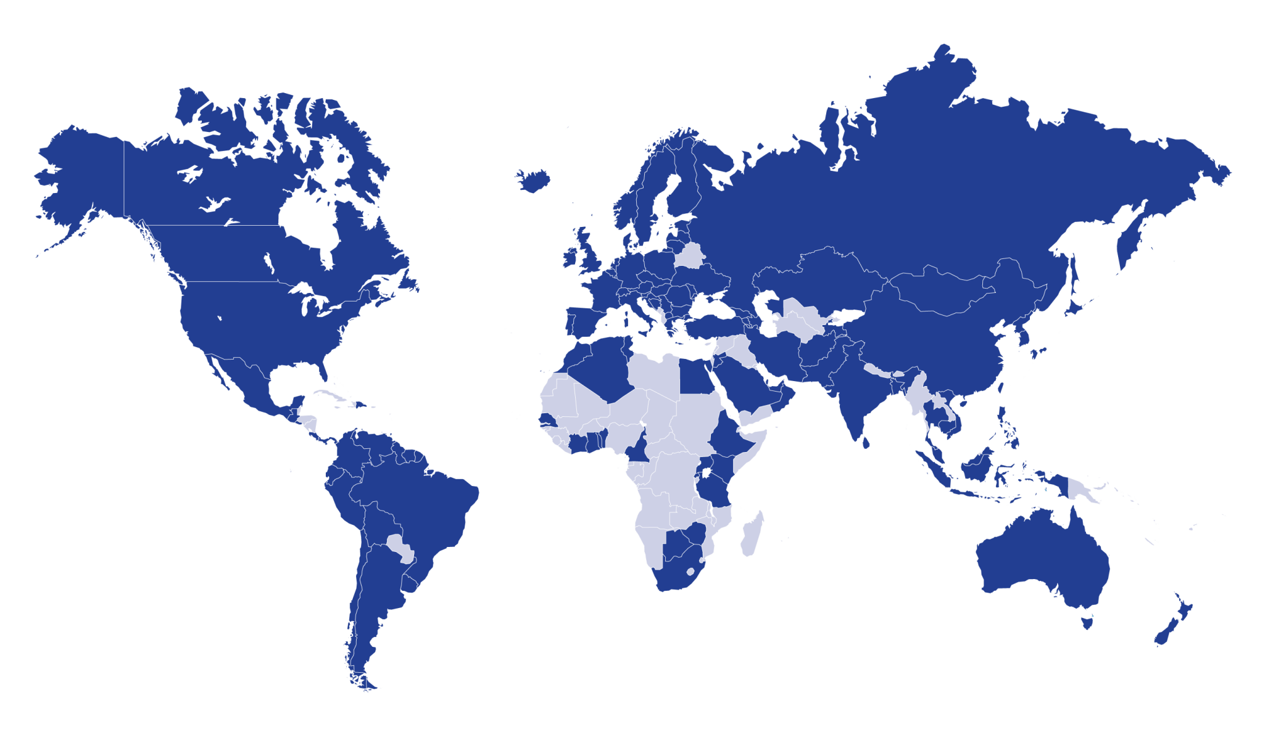
AIESEC
111 Länder
60.000+ Studenten
13.000+ Auslandspraktika
1800+ Universitäten
1.000.000+ Alumni

Slide 5


AIESEC
International Community Development
Global Internships
Team Member
Team Management

Slide 6


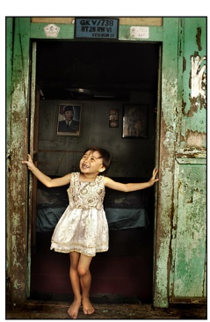



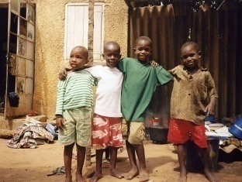
Praktika – mit AIESEC ins Ausland
Willst du mehr von der Welt sehen?
Entdecke fremde Kulturen
Soziales Engagement
Bringe dich mit deinen Fähigkeiten ein
Arbeite im Ausland!

Slide 7


Praktika – Mit AIESEC ins Ausland
Global Internship Programme
Discover
Programme
Längere Praktika in bestimmten Fachbereichen
Kurzzeit-Praktika für jeden

Slide 8

Global Internship Programme
Praktika in den Fachbereichen: Management, Technical, Educational
Dauer:
Ca. 4-12 Monate
Gehalt:
Vollbezahlte Praktika
Voraussetzung:
Fachkenntnisse im jeweiligen Bereich
erst im Sommer 2012 wieder möglich

Slide 9
Working Abroad – Exchange with AIESEC
Global Internship Programme
Längere Praktika in bestimmten Fachbereichen
Discover Programme
Kurzzeit-Praktika für jeden

Slide 10



Discover Programme
Discover a foreign culture – discover yourself!
MALAYSIA
Bilder kommen noch rein
COLOMBIA
GHANA

Slide 11
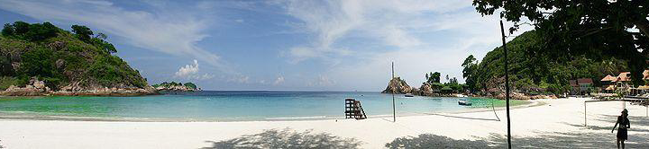

Discover Programme
3 Länder – 3 Kontinente – 15 Stellen
Projekte wie
Englisch unterrichten
HIV/AIDS Aufklärung
Kultureller Austausch
Zeitraum
Februar 2012 für 6-8 Wochen
Tolles Bild
Warum
Erlebe eine andersartige Kultur hautnah
Engagier dich im sozialen Bereich
Genieße die einzigartige Erfahrung

Slide 12



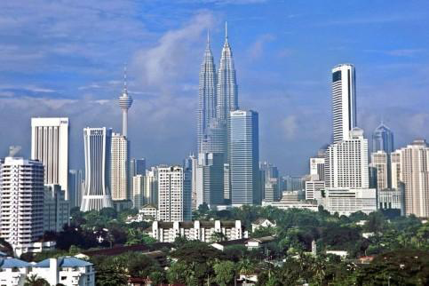
Malaysia
Hauptstadt: Kualalumpur
konstitutionelle Monarchie
Sprachen: Malai, Englisch, Chinesisch, Indisch
Klima: durchschnittlich 27 °bei 80% Luftfeuchtigkeit

Slide 13

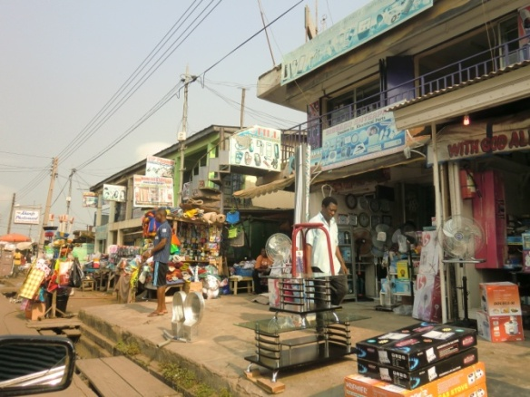
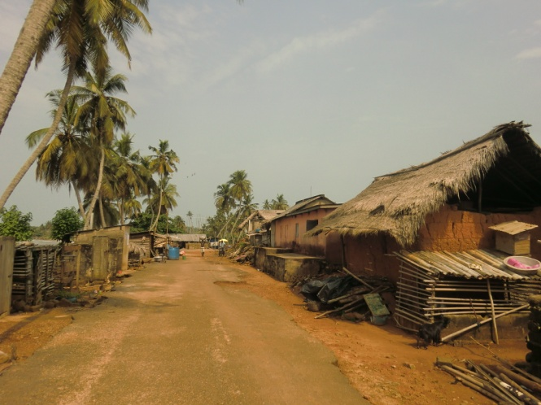

Ghana
- Hauptstadt: Accra
Konstitutionale Demokratie
Sprache: Englisch
Klima: Norden: 38°
    Süden: 21-31°

Slide 14

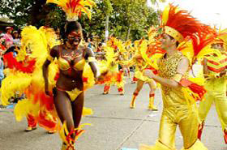

Kolumbien
- Hauptstadt: Bogotá
- Sprache: Spanisch, (Englisch)
berühmt für seinen Kaffe und den Amazonas
Klima: 24-38°

Slide 15
Beispiel einer
ausgeschriebenen Stelle

Slide 16
Más Impacto EAN - AIESEC EAN, COLOMBIA
Earliest Start Date 01.12.2011 Latest End Date 31.01.2012
About Más Impacto EAN
Mas Impacto (International Cristhmas) is a project working with chlidren NGOs with Instituto Colombiano de Bienestar Familiar a National Organization in Colombia in chage of children protection in Colombia. This project its about give a diferent christmas to these children based on leadership and entreprenurial activities which every participant has to join NGOs activities.
Job Description
Department the intern will be working | Community Development
Job Description1 | English trainning to NGOs Children
Job Description2 | Share it culture experience
Job Description3 | To Develop leadership and entreprenurial activities
Job Description4 | Focus on Internacional vision
Job Description5 | Involve in all NGOs activities support it in english
Job Description6 | to involve in another institutional vision and project activities
Measurable results expected from the intern | 80% of the children and teenagers open their global understanding and also related it with their persolnal carrear plan
Preparation required from the intern before arrival | Understanding of coextistence manual NGOS inducction ( virtual and present)

Slide 17
Organisational Preferences
Internship Earliest Start Date | 01.12.2011 (Required)
Internship Latest Date | 31.01.2012 (Required)
Minimum Duration | 8 Weeks (Required)
Maximum Duration | 8 Weeks (Required)
Degree | Bachelor (Preferred)
Backgrounds
Cultural Education | Bilingual and Cross Cultural Education(Required)
Teaching & Language Education | Child (Youth) Education(Preferred)
 | Foreign Languages Education(Preferred)

Slide 18
Details on the Working Conditions | Personal Workspace Internet Access Any Other
Other Details of the Working Conditions | The exchange participants can cook if they want to, and also the NGO is going to give housting and food during 8 weeks
Learning points that the intern might obtain during the internship | Learn about our culture thruogh tipical Colombian music and Customs; enjoy the colombian social context by developing activities with kids and teenagers, in order to get social
Additional information a potential candidate may require for the Internship | Catolic Institution; kids from 2 years to 16 years, urbanity and coexistence. handicap kidds
Work Information
Field of Work | Teaching & Language Education Cultural Education
Working Hours | From 9:0 To 18:0 With a total of 40 hours per week Saturday work Sometimes
Payment | Salary in US $0
Organisational Preferences
Internship Earliest Start Date
Internship Latest Date
Minimum Duration
Degree | Bachelor (Preferred)

Slide 19
Skills
Personal skills and knowledge | Community Development(Required)
Professional Skills | Leadership skills(Required)
 | Language Teaching(Required)
 | Training/ Facilitating skills(Required)
 | Presentation skills(Required)
Languages
Good | English(Required)
 | Spanish(Required)
Regions
Required/Preferred | Preferred
Geographical Regions | Iberoamerica
Sub Regions | Latin America
Language Zones | -
TN-In-CO-EN-2011-1105
Status |  | Available
Exchange Type |  | Global Community Development
24.11.2011

Slide 20
Kristof in Tübingen

Slide 21
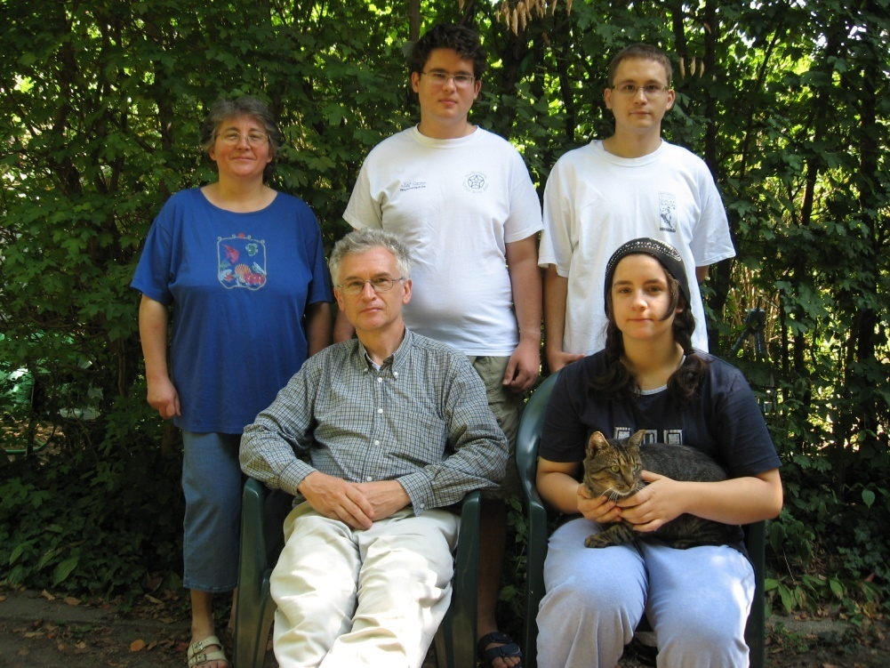

Kristof in Tübingen
back home in Hungary…

Slide 22
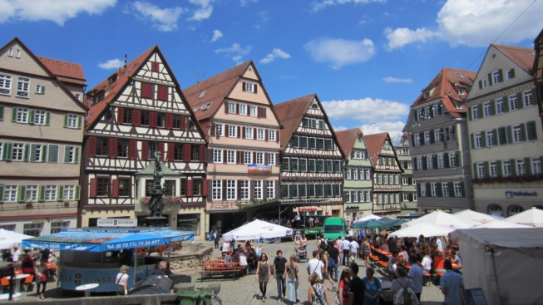
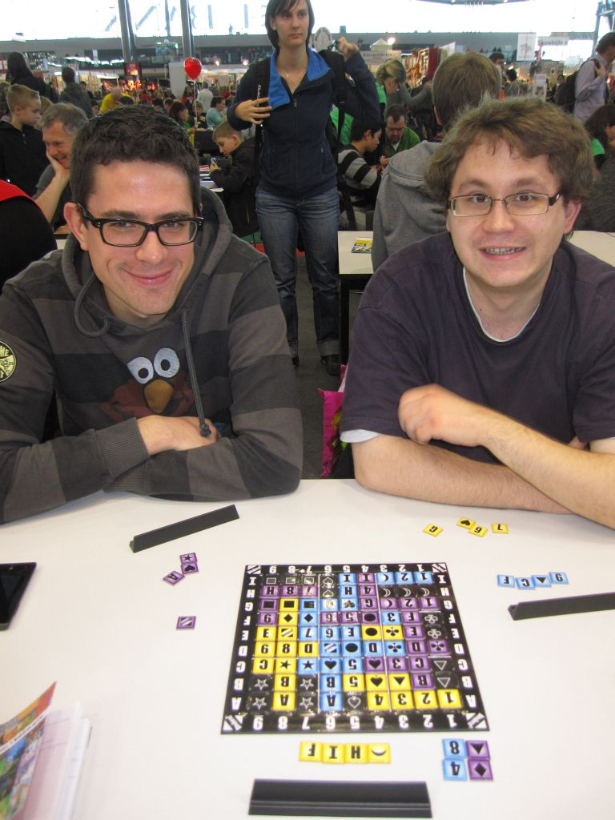
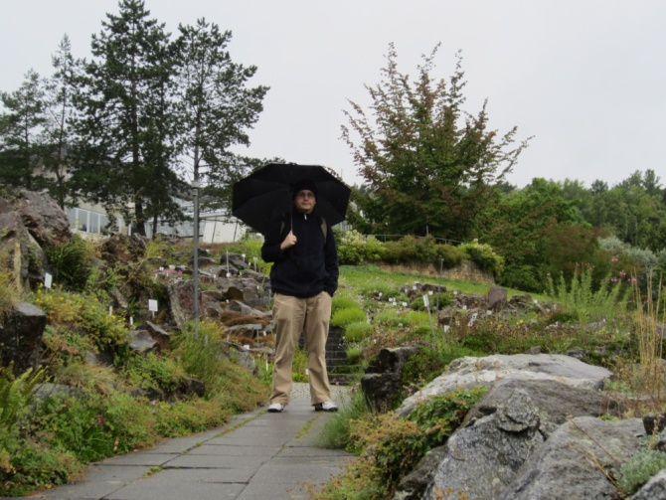
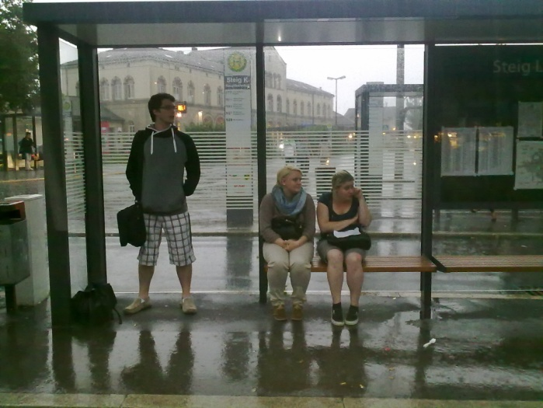
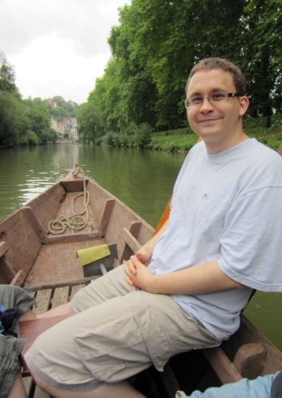
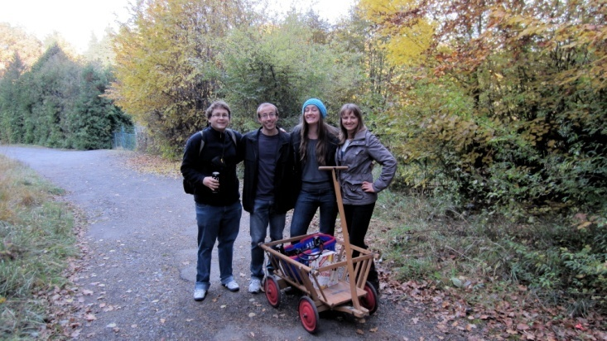
Tübingen

Slide 23

Was dir AIESEC bietet
Betreuung in Tübingen
individuelle Ansprechpartner für Probleme und Fragen
Unterstützung bei Bewerbung und Organisation der Formalitäten (Visum, Versicherung etc.)
interkulturelle Vorbereitungs- und Nachbereitungsseminare
Betreuung im Ausland
Abholen vom Flughafen
Unterkunft wird gestellt
persönliche Ansprechpartner im Ausland und in Tübingen

Slide 24

Dein Beitrag
Einstellung
Offenheit gegenüber Neuem
Eigener Einsatz für dein Praktikum
Flexibilität bezüglich des Landes
Formalitäten
Teilnahme an einem kleinen Interview
Lebenslauf in Englisch
Sprachbescheinigung (Brechtbau)
Praktikumsgebühr

Slide 25
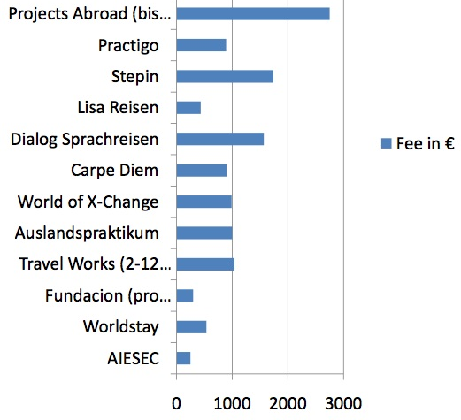
Praktika – Gebühren

Slide 26
Praktika - Gebühren
EUR 35,- Eintrag in der Praktikumsdatenbank
EUR 60,- Vorbereitungsseminar (Unterbringung und Essen)‏
EUR 60,- Nachbereitungsseminar
EUR 165,- Verwaltungskosten
EUR 30,- Kaution
Gesamtbetrag: EUR 350,-

Slide 27

Ansprechpartner in Tübingen
Incoming Exchange
Hilft Studenten, das richtige Praktikum zu finden
Betreuung in Tübingen und Hilfe bei:
Visum
Vorbereitungsseminar
Outgoing Exchange
Finance
Talent Management
Communications
DIALOGA
External Relations
Notes:
You want to send students from Tübingen abroad?

Slide 28


Die nächsten Schritte zur Anmeldung
tragt eure Daten in eine der ausgelegten Listen ein
gebt an, welche Erfahrung
ihr machen wollt und
welches Land ihr bevorzugt

Slide 29
die nächsten Schritte
Anmeldeschluss: 10.12.2011
Interviews: 12.12.-14.12.2011
AGBs unterschreiben und Geld überweisen: 19.12.2011
Vorbereitungsseminar: 7.1.-8.1.2012 in Karlsruhe oder 21.1.-22.1. in Stuttgart
Stellenzusage: 08.01.2012

Slide 30

Fragen?

Slide 31
Vielen Dank für eure Aufmerksamkeit!

